Slide 1
Аналоговые датчики

Slide 3
Потенциометры
Аналоговые пины и АЦП в целом очень часто используются при работе с потенциометрами (он же переменный резистор или реостат). 10 бит АЦП позволяют дать возможность задавать в программу значения от 0 до 1023 (или кратные им), то есть влиять на ход работы программы, менять какие-то настройки и тому подобное. У потенциометра всегда три ноги: две крайние и одна центральная. Всё вместе это представляет собой делитель напряжения, который и позволяет менять напряжение в диапазоне 0-VCC, как показано на следующем слайде.

Slide 4
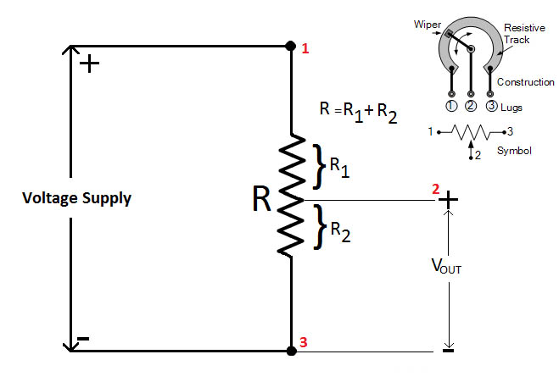

Slide 5
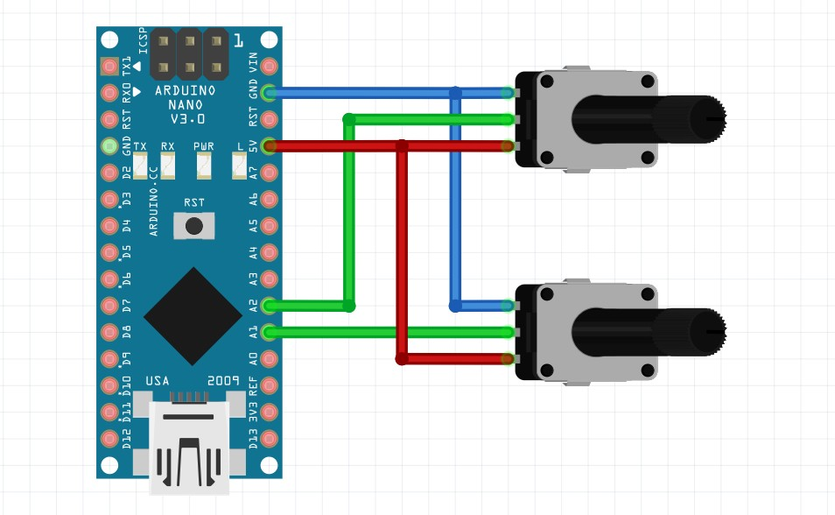
К Arduino потенциометр подключается так - средний вывод на любые A-пины, крайние – на GND и питание. От порядка подключения GND и питания зависит направление изменения значения. Чаще всего для микроконтроллеров ставят потенциометры с сопротивлением 10 кОм, но диапазон в принципе очень широк: от 1 кОм до 100 кОм. Чем больше, тем более шумным будет приходить сигнал, а если брать меньше – пойдут потери тока в нагрев потенциометра.

Slide 6
Опорное напряжение
Опорное напряжение играет главную роль в измерении аналогового сигнала, потому что именно от него зависит максимальное измеряемое напряжение и вообще возможность и точность перевода полученного значения 0-1023 в Вольты. Изучим следующую функцию – analogReference(mode) , где mode:
DEFAULT: опорное напряжение равно напряжению питания МК. Активно по умолчанию
INTERNAL : встроенный источник опорного на 1.1V для ATmega168 или ATmega328P и 2.56V на ATmega8
INTERNAL1V1 : встроенный источник опорного на 1.1V (только для Arduino Mega)
INTERNAL2V56 : встроенный источник опорного на 2.56V (только для Arduino Mega)
EXTERNAL : опорным будет считаться напряжение, поданное на пин AREF
После изменения источника опорного напряжения (вызова analogReference() ) первые несколько измерений могут быть нестабильными (шумными). Значение 1023 функции analogRead() будет соответствовать выбранному опорному напряжению или напряжению выше его, но не выше 5.5V (может повредить плату).

